Slide 1
ТЕМА «РАЗЛИЧНЫЕ СПОСОБЫ ПЕРЕДВИЖЕНИЯ»

Slide 2
Какое животное показано на картинке? Какая его отличительная особенность?

Slide 3
Приведите примеры других животных, которые передвигаются подобным образом

Slide 4
Посмотрите на животных, которые передвигаются по-разному

Slide 5
«Биомиметика»

Slide 6
«Кенгуру»

Slide 7
Убедитесь, что обе его ноги находятся на земле и выровнены

Slide 8
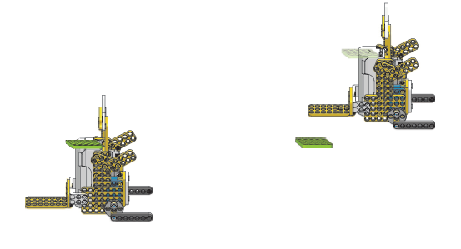
Положите на кенгуру пластинку и посмотрите, чей «Кенгуру» прыгнет дальше

Slide 9
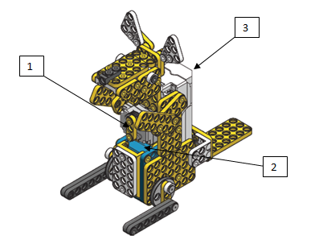
КОНТРОЛЬНЫЕ ЗАДАНИЯ
В1. На картинке снизу обведите переключатель , мотор, аккумулятор.

Slide 10
В2. Как двигаются лапы «Кенгуру», когда он включен? Отметьте правильный вариант.
Сначала двигается одна нога, потом другая.
Ответ: Обе ноги двигаются вместе.
В3. Подумайте и напишите, что является лишним.

